Slide 1

FC 足球世界
赛季活动设计
合作提案
从哈兰德主题开始，合作完成一期赛季活动
合作讨论稿
Notes:
开场：建议从一期试点开始，评估我们承担赛季主题、章节玩法、任务奖励和活动体验设计的方式。团队履历、人员配置和报价需在对外提交前补充。
视觉素材：D:/codex/RH/haaland-offline/assets/haaland-stadium.png，为本项目AI生成概念素材，不是官方宣传图。
用户提供的空白文件画布为12192000×6858000 EMU，沿用16:9尺寸。

Slide 2
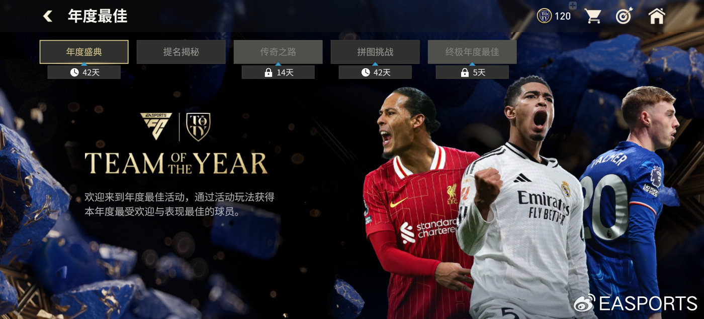

我们研究了 FC 已有的活动
年度最佳和欧冠荣耀，展示了两种不同的参与体验。
年度最佳
欧冠荣耀
每天积累代币，沿奖励路径
解锁拼图与球员交换。
重踢经典决赛，赢得球员，
解锁特价交换。
官方界面及规则：EA SPORTS 2025.01.26 [A]、FC足球世界 2026.04.15 [D]。
02
Notes:
这一页以两个官方活动为例说明观察依据。年度最佳的日常代币推进奖励路径，路径节点产出票券，票券用于拼图，累计完成拼图解锁球员特惠交换。欧冠荣耀的冠军巡礼重现决赛赛事，完成后可获得球员奖励并解锁特价交换。主题可以影响参与方式，球员获取则连接各章节。这是设计归纳，不代表内部效果结论。完整四样本对照见附录。
事实：活动持续42天，五章节中三个先开放。提名揭秘的登录和章节赛事提供章节代币，代币用于球员之旅。路径节点提供拼图票券，拼图完成可解锁特惠球员交换。设计解读：资源在章节之间衔接，设计时需要同时检查产出、推进和解锁门槛。不能仅以界面数量估计活动内容量。
图片原址：
https://wx3.sinaimg.cn/large/8764b058gy1hxutzr4qwfj212w0howj2.jpg
https://wx2.sinaimg.cn/large/8764b058gy1hxutzu0bggj212w0hogpp.jpg
图为官方文章原图，保留原比例及水印。
公开资料来源（核对于2026-10-15）：
[A] EA SPORTS，2025-01-26，《年度盛典开启！25年度最佳活动全新上线！》
https://www.weibo.com/ttarticle/p/show?id=2309405127089513955762
欧洲杯事实：公告包含使用24支参赛队的锦标赛、活动点数参与比赛竞猜，以及甄选球员卡面随实际登场逐步更新。不可由此推断所有欧洲杯活动均采用同一玩法。欧冠荣耀事实：荣耀时刻、冠军巡礼、精彩时刻三章节分别包含对战与问答、决赛赛事、精彩瞬间赛事。冠军巡礼直接奖励球员并解锁特价交换，构成可观察的机制差异。解读：题材可以改变内容生成依据，而不只是改变背景。
右图源：https://img2-tc.tapimg.com/moment/etag/b73d126035e15df9b26d710f11a3220e.jpg/_tap_ugc.jpg
公开资料来源（核对于2026-10-15）：
[C] FC足球世界官方，2024-06-13，《欧陆足坛风云再起，2024欧洲杯®全员上场！》
https://www.taptap.cn/moment/550263876587881597
[D] FC足球世界官方，2026-04-15，《Next新世代升级，欧冠荣耀活动，巅峰序章队徽开启！首充双倍重置》
https://www.taptap.cn/moment/793578209911245431

Slide 3
玩家熟悉的活动节奏
主题可以变化，参与、推进和领奖需要让玩家看得明白。
01
02
03
04
05
被主题吸引
每天参与
看见进度
拿到球员
补强球队
球星、荣誉
或现实赛事
比赛与任务
获得活动资源
路径、拼图
或累计挑战
领取奖励
兑换或交换
阵容成长
与球员收集
我们的设计重点：让每期主题带来值得参与的比赛和阶段目标。
基于公开样本的归纳。各模块可以并行，具体玩法和顺序随活动变化。
03
Notes:
用玩家经历说明共同框架，避免将所有活动归为固定线性流程。官方样本的完整对照与来源见附录。设计重点是本提案的主张，尚需FC团队的系统能力与奖励规则评审，不是对现有活动效果的评价。
本图是我们的设计归纳，不是官方架构图或唯一玩家路径。可观察职能包括主题入口、参与、推进、奖励与成长，但具体机制、顺序和分支不同。部分赛事直接奖励球员，不要求先兑换。图鉴和队徽亦可作为平行目标。新增赛季设计应先选择适合的模块，再明确连接关系与规则边界。
公开资料来源（核对于2026-10-15）：
[A] EA SPORTS，2025-01-26，《年度盛典开启！25年度最佳活动全新上线！》
https://www.weibo.com/ttarticle/p/show?id=2309405127089513955762
[B] FC足球世界官方，2026-02-12，《马年春节活动即将开启！多重新春福利送不停！》
https://www.taptap.cn/moment/771064711469861731
[C] FC足球世界官方，2024-06-13，《欧陆足坛风云再起，2024欧洲杯®全员上场！》
https://www.taptap.cn/moment/550263876587881597
[D] FC足球世界官方，2026-04-15，《Next新世代升级，欧冠荣耀活动，巅峰序章队徽开启！首充双倍重置》
https://www.taptap.cn/moment/793578209911245431

Slide 4
原创赛季提案
哈兰德的
锋线征程
跟随一名中锋，从训练走到冠军决战。
练习终结，寻找搭档。
在每周挑战中推进金靴征程，
最终赢得赛季版哈兰德。
原创概念，按六周活动设想。主题视觉为AI生成。
04
Notes:
这份主题方案把哈兰德作为设计线索：训练、创造机会、搭档配合和终章挑战共同构成成长过程。禁区猎手是活动设计的一部分，尚未单独实现到网页原型。网页已有大厅、训练、搭档、征程和冠军五个页面，不能将页面数量等同于完整五个玩法章节。
视觉素材为本项目AI生成，非官方宣传图片。

Slide 5
最佳搭档：怎样为哈兰德创造机会
玩家选择进攻路线，完成对应的主题任务。
地面直塞
边路传中
前场压迫
接应队友的穿透传球，
完成单刀破门。
从边路创造机会，
在禁区完成抢点。
夺回球权，
在对方重组防线前射门。
比赛所得推动金靴征程，逐步解锁球员奖励。
玩法提案。当前网页原型展示路线选择与奖励结算，具体比赛任务仍需制作。
05
Notes:
三条路线来自已有原创方案与网页原型。这里为每条路线补充易理解的任务方向，帮助评审球星特色是否落实到比赛体验。正式设计需要进一步确定关卡条件、次数、难度、重复参与规则及产出。当前原型选择路线不会自动加载不同足球比赛，比赛部分采用简化结果结算，不可表述为全部玩法已实现。

Slide 6
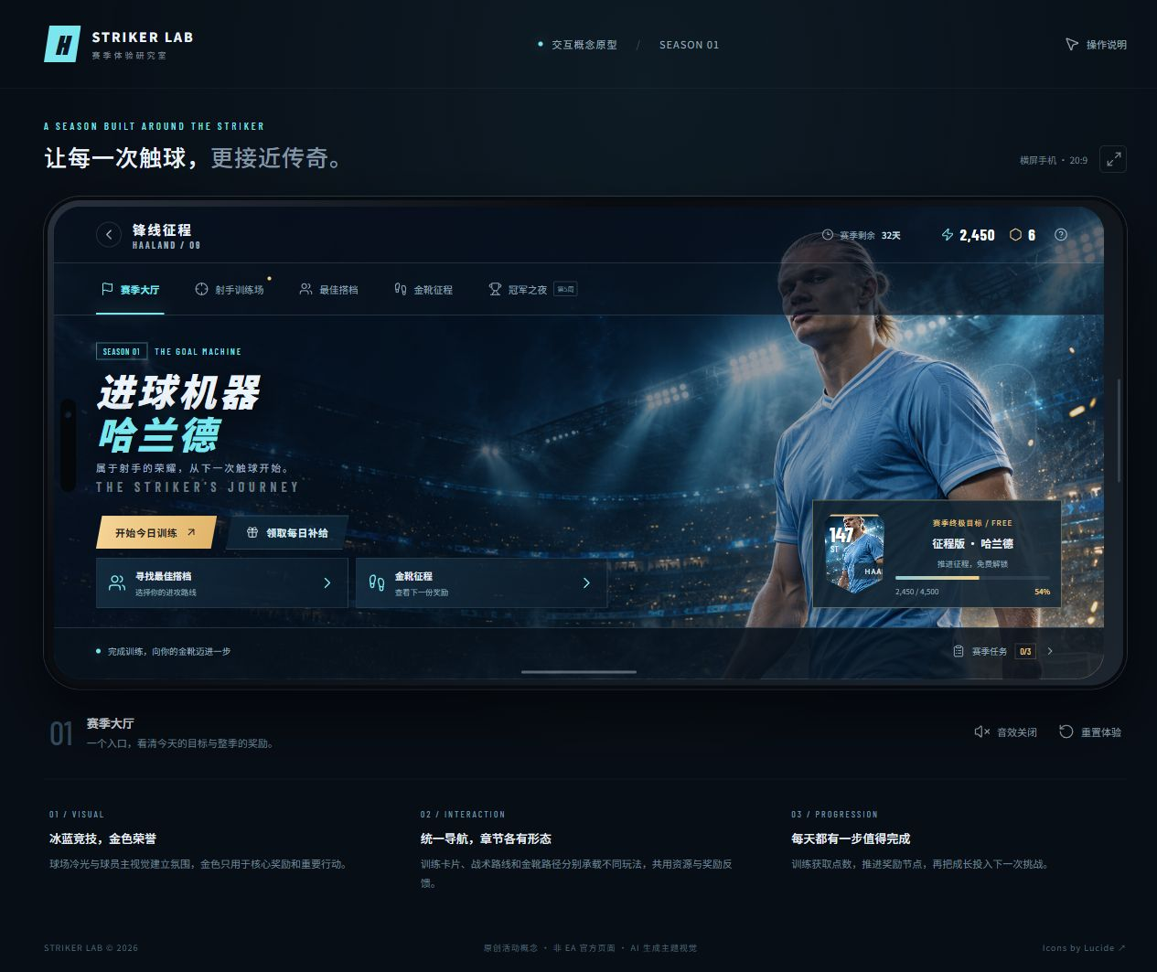
核心流程已有可试玩样板
可以现场走一遍训练、路线选择和领奖。
离线原型为简化演示，完整比赛与六周内容仍需制作。
06
Notes:
截图来自本项目早期网页原型，仅截取手机活动画面用于展示。当前还提供独立的单文件离线版。演示中的训练和比赛采用简化交互，不代表完整足球引擎或游戏客户端实现。禁区猎手未单独接入，完整六周内容也尚未制作。
截图：D:/codex/RH/haaland-season/preview-overview.jpg
离线演示：D:/codex/RH/haaland-offline/开始演示-手机预览版.html
在线参考：https://haaland-season-lab-oct14.apt-toast-4281.chatgpt.site ，当前有访问权限限制，不作为对外提交的唯一入口。

Slide 7
六周活动，逐步走向冠军之夜
每个阶段都有新的比赛目标，最后留出完成奖励的时间。
第1至2周
从日常训练，
走到冠军决战。
练习终结，熟悉主题比赛
第3至4周
选择搭档，迎接进阶挑战
第5周
整期围绕同一名球星展开，
逐步增加配合与比赛挑战。
参加冠军之夜，冲击核心球员
第6周
完成剩余目标与收藏
六周为方案假设，开放时间与奖励进度需结合制作安排及投放确认。
07
Notes:
整期设计需要独立内容清单，包括训练关卡、周赛场次、路线任务链、奖励节点和日常任务配置。重复日常的次数不等同于新增内容数量。6周指活动运行长度，项目工期另含设计准备、制作接入与复盘。
此页说明活动运行节奏。项目工期还包括前期设计、开发与美术接入和复盘，不能用六周代替项目总工期。

Slide 8
我们希望承担的工作
把一个赛季主题，
做成完整的活动设计。
玩法内容
章节、关卡与每日任务
奖励设计
产出、消耗与球员获取进度
活动页面
交到制作团队手中时，
玩法和实现要求都足够清楚。
操作流程、原型与文案
更新安排
开放日历、素材与制作需求
FC团队确认球员投放、系统改动与上线安排。具体分工见附录。
08
Notes:
拟承担活动内容设计，从主题提案到完整制作材料，并配合接入与修订。规则和数值必须对齐FC团队经济约束，系统功能和版本发布由FC团队决定。当前不是交付完成声明，也不承诺未经人员产能核实的范围。
我们提出的是设计与制作配合的责任范围。FC团队继续掌握产品方向、球员经济和版本发布的最终决策。进入配置制作或上线执行前，需要确认可用工具、权限、负责人和验收机制。

Slide 9
先合作一期
用一次完整交付，确认设计方向和合作方式是否合适。
制作方能否照着做
玩家能否顺畅地玩
规则、配置和界面状态讲清楚
开发与美术的工作量提前确认
检查参与、领奖与目标达成情况
结合历史同类活动完成复盘
试点范围、排期与验收标准，双方在启动前约定。
09
Notes:
试点同时评估交付完整性和线上体验。参与、达成与资源分布等指标需要先确认口径和历史参照，不能把所有波动归因于设计合作。未经真实基线与对照，不承诺留存或收入提升百分比。具体效果评估可以在试点简报中约定，无需在初次pitch中铺陈全部指标。
试点可按系统能力缩小范围，不必一次引入全部新机制。设计验收与线上效果验收分别约定。商业目标和最终范围需双方确认，当前不提供未经人员与产能核实的交付承诺。

Slide 10
下一步：选定一个赛季主题
以哈兰德方案为起点，
一起确定首期合作范围。
确认可用系统与奖励边界后，
提交内容清单、排期和报价。
合作讨论稿。团队履历与人员配置需在正式提交前补齐。
10
Notes:
请求与FC团队活动策划、产品和开发负责人对齐试点主题、可用活动系统及奖励限制。随后才能给出具体内容清单、排期和报价。团队履历、配置和实际产能必须补充真实资料，当前原型不能代替履约证明。

Slide 11
附录：四个活动的对照
供需要进一步了解研究依据的读者查阅。
比较维度 | 年度最佳 [A] | 春节 [B] | 欧洲杯 [C] | 欧冠荣耀 [D]
参与行为 | 登录、赛事 每周任务 | 对战、挑战 节日登录 | 锦标赛 比赛竞猜 | 对战、问答 主题赛事
推进机制 | 代币路径 票券拼图 | 福气里程碑 累计升级 | 赛程联动 赛事推进 | 问答里程碑 赛事与任务
奖励衔接 | 球员奖励 交换资格 | 福利、球员 升级交换 | 球员与 竞猜奖励 | 球员、票券 特价交换
节奏依据 | 分阶段开放 日常与每周 | 节日节点 14日累计 | 真实赛程 赛况更新 | 日常问答 分章节挑战
按公告可确认机制摘录。“未列出”不代表活动中不存在。来源：[A–D]
A1
Notes:
对照表是公开公告的选择性摘录，不是完整玩法清单，也不是活动效果比较。欧洲杯的赛事推进来自锦标赛及真实赛况联动，不据此补写代币路径或拼图。春节的球员升级与累计目标可以并行。不同年份的图鉴、徽章或队徽规则也不能视为完全相同。
公开资料来源（核对于2026-10-15）：
[A] EA SPORTS，2025-01-26，《年度盛典开启！25年度最佳活动全新上线！》
https://www.weibo.com/ttarticle/p/show?id=2309405127089513955762
[B] FC足球世界官方，2026-02-12，《马年春节活动即将开启！多重新春福利送不停！》
https://www.taptap.cn/moment/771064711469861731
[C] FC足球世界官方，2024-06-13，《欧陆足坛风云再起，2024欧洲杯®全员上场！》
https://www.taptap.cn/moment/550263876587881597
[D] FC足球世界官方，2026-04-15，《Next新世代升级，欧冠荣耀活动，巅峰序章队徽开启！首充双倍重置》
https://www.taptap.cn/moment/793578209911245431

Slide 12
附录：合作分工
具体分工随首期项目范围确认。
工作 | 我们拟承担 | FC团队确认或决策
主题与玩法 | 概念、章节及内容清单 | 方向、档期与系统限制
任务与奖励 | 规则、配置建议及测算 | 经济、评级与投放审批
活动 UI/UX | 流程、原型及素材需求 | 设计规范与制作标准
制作与验收 | 配置映射、修订与内容验收 | 客户端、服务端及版本接入
上线与复盘 | 观察结果、分析及调整建议 | 发布审批与线上变更权限
A2
Notes:
我们提出的是设计与制作配合的责任范围。FC团队继续掌握产品方向、球员经济和版本发布的最终决策。进入配置制作或上线执行前，需要确认可用工具、权限、负责人和验收机制。

Slide 13
附录：资料来源
官方事实与图片来源。原创提案和样本归纳在相关页面注明。
[A] 年度最佳
EA SPORTS，2025.01.26
https://www.weibo.com/ttarticle/p/show?id=2309405127089513955762
[B] 马上过足瘾
FC足球世界，2026.02.12
https://www.taptap.cn/moment/771064711469861731
[C] 欧洲杯
FC足球世界，2024.06.13
https://www.taptap.cn/moment/550263876587881597
[D] 欧冠荣耀
FC足球世界，2026.04.15
https://www.taptap.cn/moment/793578209911245431
资料核对：2026.10.15。详细出处与图片来源亦记录在相关页面备注中。
A3
Notes:
此索引仅覆盖本次引用样本。页面中的官方截图和机制图均保留原比例，不以AI图替代。哈兰德视觉为本项目AI生成概念图，网页原型为原创样板。公开资料不包含内部运营数据，也不构成全量历史活动审计。
公开资料来源（核对于2026-10-15）：
[A] EA SPORTS，2025-01-26，《年度盛典开启！25年度最佳活动全新上线！》
https://www.weibo.com/ttarticle/p/show?id=2309405127089513955762
[B] FC足球世界官方，2026-02-12，《马年春节活动即将开启！多重新春福利送不停！》
https://www.taptap.cn/moment/771064711469861731
[C] FC足球世界官方，2024-06-13，《欧陆足坛风云再起，2024欧洲杯®全员上场！》
https://www.taptap.cn/moment/550263876587881597
[D] FC足球世界官方，2026-04-15，《Next新世代升级，欧冠荣耀活动，巅峰序章队徽开启！首充双倍重置》
https://www.taptap.cn/moment/793578209911245431

